Slide 1


DETECÇÃO DE MELANOMAS EM IMAGENS DERMATOSCÓPÍCAS
objetivo
TRABALHO DE CONCLUSÃO DO CURSO DE ESPECIALIZAÇÃO EM CIÊNCIA DE DADOS
metadados
problema
melanoma
dataset
scripts
ideias
recursos
LUCAS ANTUNES DO CARMO RA: 191348
THIAGO OLIVEIRA ZOCCA RA: 191353
ORIENTADOR: FERNANDO VIEIRA DA SILVA
COORIENTADOR: FELIPE CRISPIM DA ROCHA SALVAGNINI

Slide 2
Trata-se de um câncer que se origina nos melanócitos, as células produtoras de melanina (substância que determina a cor da pele).
O melanoma é o tipo mais letal de câncer de pele.
Representa apenas 5% dos casos de câncer de pele, mas tem uma grande capacidade de produzir metástases e se espalhar para outros órgãos, como fígado, pulmões e o cérebro.
objetivo
metadados
problema
dataset
scripts
melanoma
ideias
recursos

Slide 3
Para a identificação da doença é necessário ter bastante atenção e cuidado, já que o grupo de risco inclui pessoas com grande quantidade de pintas pelo corpo.
Logo, a identificação automática de lesões suspeitas ajudaria no diagnóstico precoce da doença.
objetivo
metadados
problema
dataset
scripts
melanoma
ideias
recursos

Slide 4
Usar técnicas computacionais para identificar através de fotografias dermatoscópicas de lesões de pele o que é benigno e maligno (melanoma).
metadados
objetivo
dataset
problema
scripts
melanoma
ideias
recursos

Slide 5


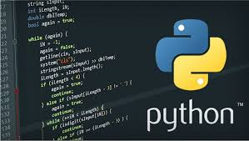
metadados
objetivo
dataset
problema
scripts
melanoma
ideias
recursos

Slide 6
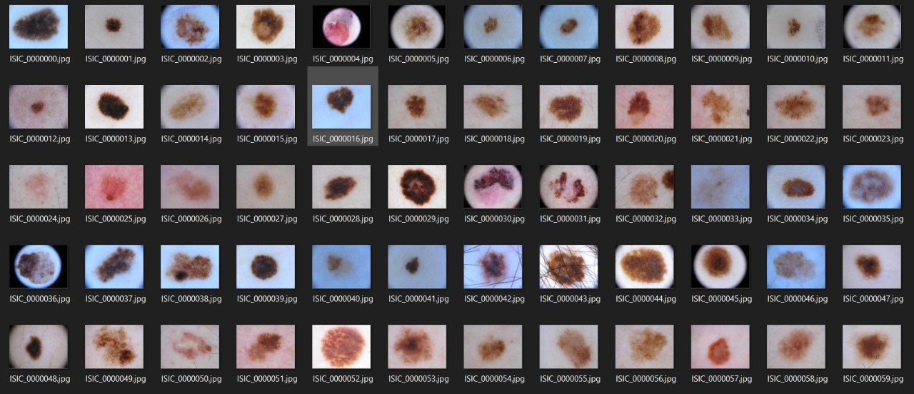
Para este projeto utilizamos a base de imagens dermatoscópicas do ISIC, disponível em https://isic-archive.com/#images.
metadados
objetivo
scripts
problema
melanoma
ideias
dataset
recursos

Slide 7
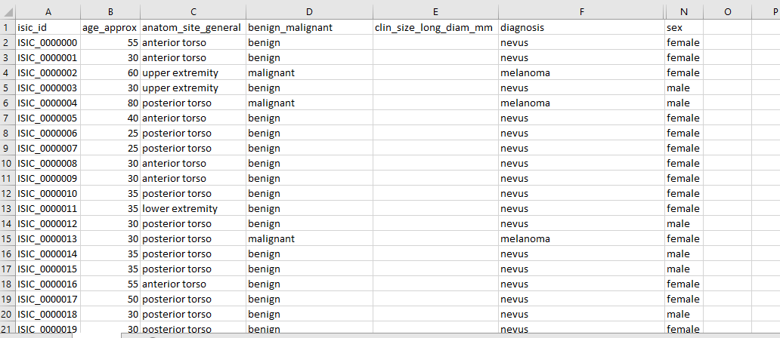
Informações das imagens (metadados).
objetivo
metadados
scripts
problema
melanoma
ideias
dataset
recursos

Slide 8
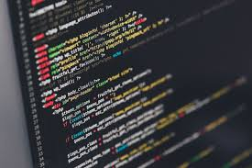
objetivo
metadados
problema
melanoma
ideias
dataset
scripts
recursos

Slide 9
Utilizar os metadados para aprimorar o desempenho da rede.
É necessário uma plataforma mais robusta para realizar o treinamento do modelo.
Tentar outras estruturas de machine-learning.
objetivo
metadados
problema
melanoma
dataset
scripts
ideias
recursos

